Slide 1
علم النفس التطوري
نظرية فرويد للتطور
د. وسام مجادلة

Slide 2
جزء 1: التكوين البنيوي للشخصية حسب فرويد
جزء 2: مراحل النمو النفسية-جنسية حسب فرويد

Slide 3
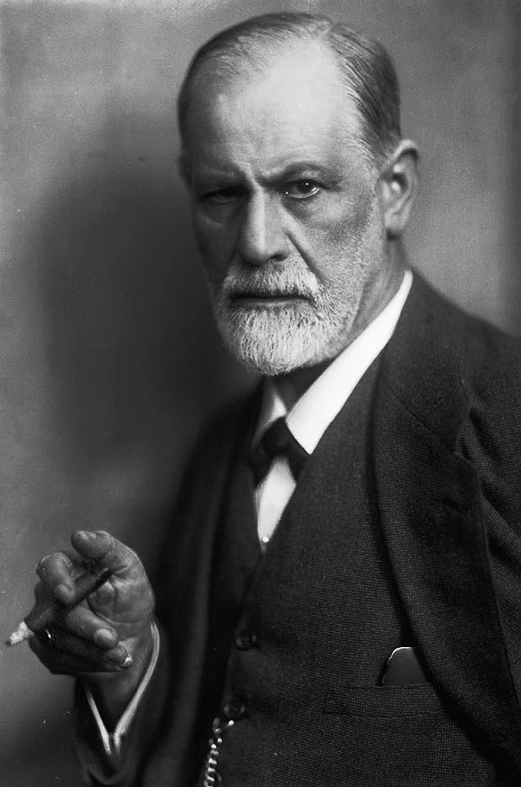
سيجموند فرويد Sigmund Freud (1856 – 1939)
طبيب نمساوي من اصل يهودي
اختص بدراسة الطب العصبي
طور اول نظرية شاملة للشخصية
يعتبر مؤسس علم التحليل النفسي
غادر الى لندن عام 1938 هروبا من
النازيين

Slide 4
مبادىء اساسية في نظرية فرويد
دوافع الفرد ورغباته يمكن ردها إلى غريزتين:
غريزة الحياة (الليبيدو) – تستهدف الحفاظ على حياة الفرد والتكاثر (البحث عن المتعة, الشهوانية, والحب, حركات (قرارات) التي من الممكن ان تجذب شريك/شريكة للحياة) – اعتبر فرويد غريزة الحياة عنصر اساسي في تطور الشخصية واعتمد عليها في تطوير نظرية Psychosexual Stages النمو النفسي جنسي /
غريزة الموت أو العدوان - التي تؤدي إلى التدمير والتخريب
Notes:
.

Slide 5
مبادىء اساسية في نظرية فرويد
شدد فرويد على دور الطفولة المبكرة في تحديد الشخصية
امن ان الشخصية تؤسس من السنة الرابعة إلى السنة الخامسة من العمر

Slide 6
مستويات الوعي
قسم فرويد الوعي إلى ثلاثة مستويات وهي:
Consciousמודע/ /1. الشعور
يمثل منطقة الوعي الكامل والاتصال بالعالم الخارجي, كالتفكير والاحساس والادراك وغيرها

Slide 7
مستويات الوعي
Preconscious ما قبل الشعور / סמוך למודע/ .2
وهو بين الشعور واللاشعور، وهو عبارة عن أحداث وذكريات وخبرات وتجارب تكاد تكون منسية، ولكن عند تلقيها المثير المناسب، يمكن استدعاؤها إلى دائرة الشعور.

Slide 8
مستويات الوعي
Unconscious3. اللاشعور/ לא מודע/
الجانب اللاوعي والمسيطر في الشخصية، وهو يمثل المنطقة التي تختزن فيها جميع الرغبات او الحاجات او الدوافع الغريزية
إثارتها تؤدي للتوتر – لهذا فهي تكبت
وصف فرويد الكبت كالمراقب (الحكومي) – يراقب ويمنع وصول افكار تهديدية لاشعورية الى مستوى الشعور
تدخل الوعي بصورة متنكرة او رمزية

Slide 9
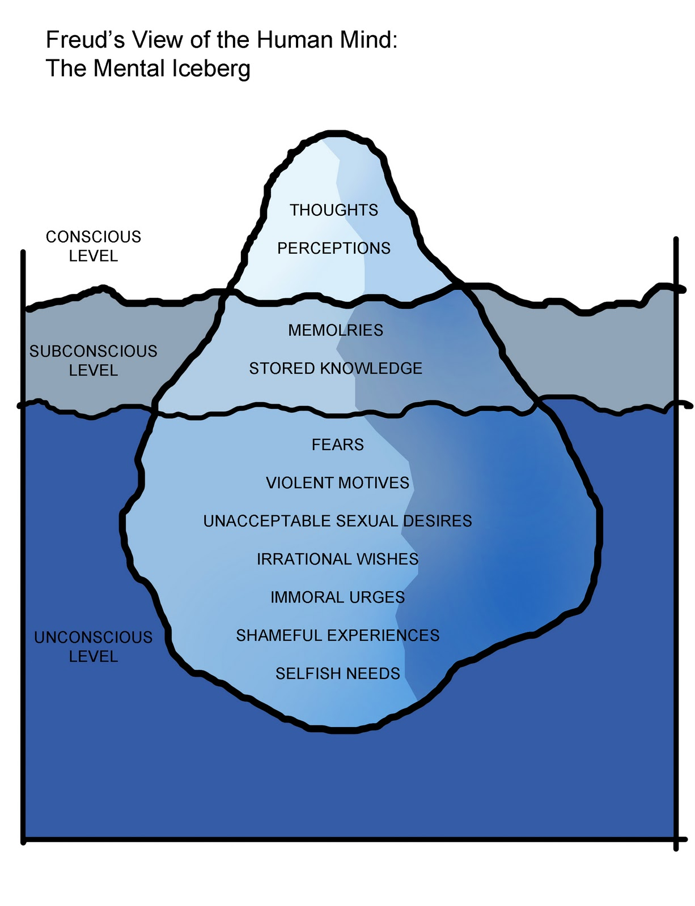
Topographic Model المودل (النموذج) الطوبوغرافي
الشعور
ما قبل الشعور
اللاشعور

Slide 10
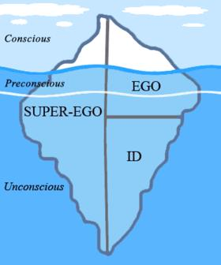
النموذج البنيوي للشخصية Structural Model of Personality
(ID) الهو/ الهي
(EGO) الانا
ألانا العليا
(SUPER EGO)

Slide 11
ID הסתמי// ألهو
وصف لشخصية الانسان في صورتها البدائية الشهوانية ويمثل غرائز وحاجات اولية بدون أي اعتبارات اخلاقية او اجتماعية
الهدف: اشباع الغرائز والحاجات الاولية للفرد ويسير وفق مبدأ اللذة من خلال تخليص الفرد من حالات التوتر(ضيق او الم) او خفضه
فطري: تسهم الوراثة في تكوينه

Slide 12
Ego האני// الأنا
يمثل اساليب وأنشطة يقوم بها الفرد لإشباع حاجات ألهو المختلفة - الجهاز التنفيذي للشخصية
يتطور مع تفاعل الطفل / الإنسان مع البيئة وعلى عكس ألهو, الأنا تسير وفقا لمبدأ الواقع
نظرا لأنه مركز الشعور والإدراك الحسي والعمليات العقلية والمشرف على الحركة والإرادة
فألانا تقرر متى وأين وكيف يمكن إشباع حاجات ألهو
لا يعني أنا الأنا تنكر إشباع الرغبات الغريزية (الصادرة من ألهو)، بل تشترط أن يكون هذا الإشباع متسقاً مع القيم والمعايير الاجتماعية
تتأثر بالدين والعادات والتقاليد التي يكتسبها الطفل من خلال التنشئة الاجتماعية والأسرية

Slide 13
Super Ego الأنا العليا / האני העליון/
يمثل: المثاليات, الأخلاقيات, القيم, المعايير, والضمير
يتطور مع تفاعل الطفل / الإنسان مع البيئة
يسير بمبدأ الضمير والسلطة الداخلية والرقابة النفسية وتتأثر بالدين والعادات والتقاليد
الهدف ضبط ومنع دوافع وغرائز ألهو (م. ذات الطابع الجنسي والعدواني) التي تلقى اشد الرفض من المجتمع
عندما يسلك الفرد بشكل يخالف الأنا العليا يتولد لديه الشعور بالذنب
مع تكون الأنا العليا لدى الطفل، لا يحتاج الطفل إلى رقابة خارجية من الوالدين على سلوكه، حيث تقوم الأنا العليا بمهمة الرقابة والضبط على سلوكه، فهو يمثل القانون في غياب القانون، وهو الشرطي في غياب رجل الشرطة.

Slide 14
التفاعل بين المركبات الثلاث
حاجات الهو
متطلبات الواقع
الانا
Mediator
الوسيط
قيود الانا العليا
تنحصر وظيفة الأنا في التوفيق (التوازن) بين متطلبات الواقع, متطلبات الهو وقيود الانا العليا

Slide 15
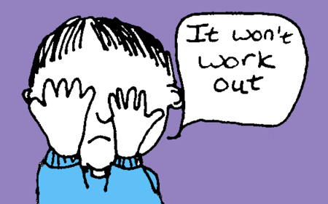
Intrapsychic conflict صراع داخلي
الانا
الانا العليا
الهو
توتر
Anxiety

Slide 16
الآليات (الحيل) الدفاعية Defense Mechanisms
هي عبارة عن إجراءات لا شعورية غير مقصودة يقوم بها الفرد لخفض القلق والتوتر الناجم عن الصراعات الداخلية
تنكر الواقع وتشوهه وتزيفه
تعطي الفرد إحساساً وشعوراً بالراحة، دون أن تعمل على حل المشكلة تماماً
فهي أشبه بالعقاقير المسكنة تخفف الألم، ولكنها لا تفعل شيئاً لإزالة أسبابه الجوهرية

Slide 17
الآليات (الحيل) الدفاعية Defense Mechanisms
Name | الاسم
Repression | الكبت
Denial | الإنكار
Regression | النكوص
Displacement | الإزاحة
Rationalization | التبرير

Slide 18
جزء 2
مراحل التطور النفسية-جنسية عند فرويد

Slide 19
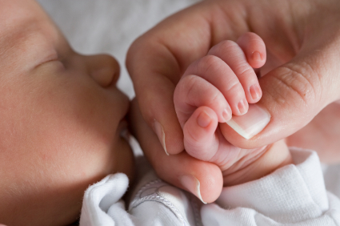
المراحل النفسية جنسية Psychosexual stages
Genital stage
Latency stage
Phallic stage
Anal
Oral
المرحلة التناسلية
مرحلة الكمون
المرحلة القضيبية
المرحلة الشرجية
المرحلة الفمية

Slide 20
1. Oral Stage المرحلة الفمية
العمر: 0 – 18 شهر
يكون فيها اهتمام الطفل متركزا على الفم باعتباره مصدر الإشباع (الطعام) والحصول على اللذة من خلال الرضاعة ووضع الأشياء في الفم
يستخدم الطفل الفم لاكتشاف العالم من حوله
مصدر رئيسي للتغذية الاجتماعية – الدفء, والقرب
الهو

Slide 21
1. Oral Stage المرحلة الفمية
الإشباع المسرف، وعدم الإشباع، أو الإحباط الشديد خلال المرحلة الفمية قد يؤدي الى التثبيت / קיבעון:
- ان الطفل لا يريد ان يترك المستوى الذي ينعم فيه بالاشباع والمتعة
التثبيت في المرحلة الفمية قد يؤدي الى:
- الدبق (بالام/الاب)
- ظهور المشكلات السلوكية والإضطرابات النفسية لدى الفرد مثل الإسراف في الطعام ومص الأصبع وقضم الأظافر

Slide 22
2. Anal Stage المرحلة الشرجية
العمر: تمتد من 2 -3 سنوات
تنتقل منطقة الإشباع الشهوي من الفم الى الشرج
يكون اهتمام الطفل متركزا على الشرج باعتباره مصدر الحصول على المتعة واللذة
تتميز بالصراع مع الوالدين حول الاذعان (الطاعة) والجموح (تحد) حول تدريب الطفل على ضبط سلوك الإخراج (عملية التبول والتبرز)
الانا

Slide 23
2. Anal Stage المرحلة الشرجية
تشكل القاعدة لوجهات الطفل بالنسبة للنظام والفوضى, العطاء والبخل, والنظافة
فالطفل الذي يعامل بقسوة في التدريب على الإخراج تتولد لديه مشاعر الخوف منها، وتظهر عليه سمات في الشخصية مثل البخل,القسوة,نوبات الغضب, والمبالغة الشديدة في النظافة
أما إذا عومل الطفل معاملة طيبة فإن الطفل يكون ذا صفات أكثر إيجابية.

Slide 24
3.Phallic Stage المرحلة القضيبية
العمر: تمتد من 4 – 6 سنوات
وفي هذه المرحلة يكون اهتمام الطفل متركزا على أعضائه التناسلية والحصول على اللذة من خلالها
يعي الطفل الاختلافات الجنسية بين الأولاد والبنات والاب والام
وتنشأ خلال هذه المرحلة أهم العقد النفسية التي أشار إليها فرويد وهي (عقدة أوديب) عند الولد، و(عقدة إلكترا) عند البنت.
الأنا
الأعلى

Slide 25
3.Phallic Stage المرحلة القضيبية
وقد أثارت هاتين العقدتين الكثير من الرفض والانتقادات
: Oedipus complex/ عقدة اوديب
وهي تعني ميل الطفل الذكر نحو أمه، والرغبة في امتلاكها، والانتقام من الأب بوصفه منافساً له في حب أمه
Electra complex/ عقدة الكترا
وتعني بالنسبة للبنت التعلق اللاوعي بابيها والرغبة في امتلاكه، والانتقام من الأم وكرهها لها
Notes:
ا

Slide 26
3.Phallic Stage المرحلة القضيبية
يكبت الطفل رغبته نحو أمه، وكراهيته لأبيه، فيكون الحل السليم لهذه العقدة هو التوحد (تقليد السلوك والتصرفات) والكبت
فالولد يتوحد مع أبيه، والبنت تتوحد مع أمها، وتكبت المشاعر تجاه الوالدين على امل ان يجد الولد فتاة تشبه امه في كثير من النواحي والبنت شابا قريبا من ابيها.
الفشل في حل هذه العقدة قد يؤدي إلى حدوث اضطرابات في الشخصية والسلوك

Slide 27
4. Latency Stage مرحلة الكمون
العمر: تمتد من 7 – 11 سنة
يهدأ الطفل فيها ويكون خاملاً من الناحية العاطفية الجنسية (او يكبتها كليا)
يحدث تقدم كبير في النمو العقلى والانفعالى والاجتماعى
يكون الطفل حريصا فى هذه المرحلة على طاعة الكبار
تنصرف طاقته نحو أنشطة أخرى، كالمدرسة, الرياضة والهوايات وينشغل باستكشاف البيئة من حوله واكتساب المهارات الاجتماعية
Notes:
.

Slide 28
5. Genital Stage المرحلة التناسلية
العمر: 12 – وما فوق
المرحلة الاخيرة – لم يعطي فرويد هذه المرحلة اهمية كبيرة
يخف الكبت من المرحلة السابقة ويحدث تطور هام في شخصية الفرد
تشكل الامور الجنسية محور الاحساس بالسعادة حيث يبحث الفرد عن الاثارة الجنسية والاشباع الجنسي
ظهور صراعات نفسية داخلية لدى الفرد لاستثارة الغرائز الجنسية وكيفية إشباعها – ونتيجة الصراع بين الاستقلالية والارتباط بالوالدين

Slide 29
عوامل قد توثر على النمو
Fixations / التثبيت/ קיבעון
التثبيت في مرحلة معينة الذي يجعل الطفل لا يريد أن يترك هذا المستوى الذي ينعم فيه بالإشباع والمتعة
وهناك عدة عوامل تؤدي إلى حدوث التثبيت، وهي الإشباع المسرف، وعدم الإشباع، أو الإحباط الشديد
إذا تعطل النمو عند مرحلة معينة وحدث تثبيت في هذه المرحلة فيمضي النمو إلى المراحل التالية، ولكن جزءاً كبيراً من الطاقة النفسية قد تبقى مرتبطة باهتمامات المرحلة السابقة التي حدث فيها التثبيت
مثلا: تثبيت فمي: ولد ابن 8 سنوات لم يكف عن مص إصبعه

Slide 30
عوامل قد تؤثر على النمو
Regression / النكوص /תסוגה
الرجوع إلى الخلف إلى مرحلة سابقة من مراحل العمر في التعامل أو السلوك في حالات الإحباط الشديد,عند مواجهة أزمة أو مشكلة أو ضغط
يزود الفرد الذي يلجأ إليها بمهرب - يعطيه الأمان والطمأنينة.
مثلا:حينما يولد طفل جديد في الأسرة، تكون الاستجابة المتوقعة للطفل الأكبر أن يلجا إلى التبول اللاإرادي لان الرضيع الجديد سلب انتباه الوالدين منه

Slide 31
تقييم نظرية فرويد
الاضافات
التاكيد على اهمية مرحلة الطفولة, خاصة اهمية السنوات الخمس الاولى في مسار نمو الفرد
لفت الانتباه الى الدوافع اللاشعورية
ان كل عمل او فكرة او انفعال له اسبابه و كل سلوك له دافع

Slide 32
تقييم نظرية فرويد
الانتقادات
تركيزه المبالغ على العامل الجنسي في تفسير السلوك
تركيزه المفرط على التجارب في مراحل الطفولة وتقليل أهمية تجارب مرحلة البلوغ
تنظر النظرية لطبيعة الإنسان وسلوكه نظره تشاؤمية وسلبية
افتقار نظرية فرويد للمنهجية العلمية - المفاهيم التي جاءت بها النظرية كالهو واللبيدو وغيرها، مفاهيم غيبية افتراضية، لا يمكن إخضاعها للملاحظة والقياس والتجريب

